Slide 1
Телескопы и их разновидности
Автор: Лисицин И. С.
Руководитель: Гурьева Е. И.

Slide 2
Введение
Целью данной работы является знакомство с телескопами.
Задачи исследования:
1. Изучить разновидности телескопов.
2. Исследовать историю телескопов.
3. Подвести итог о значимости телескопов в открытиях великих учёных.

Slide 3
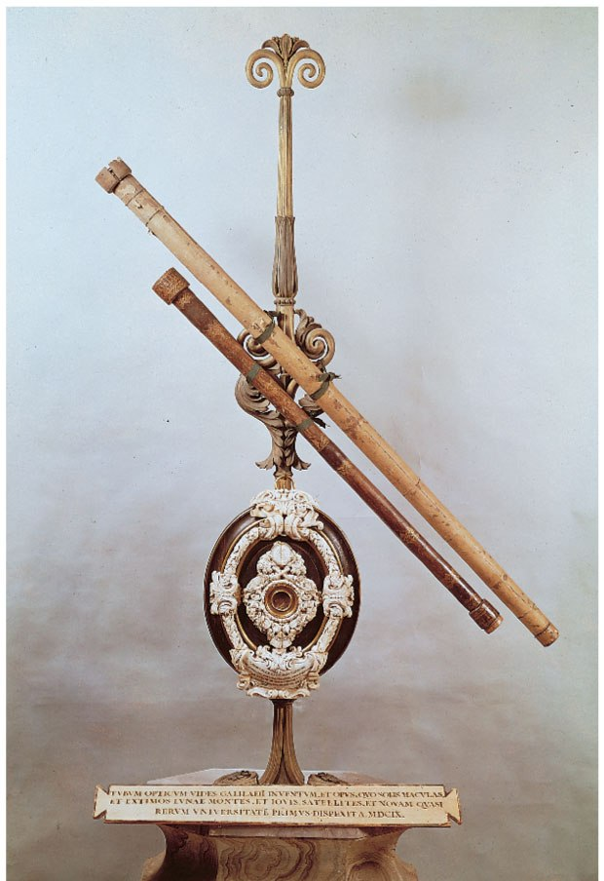
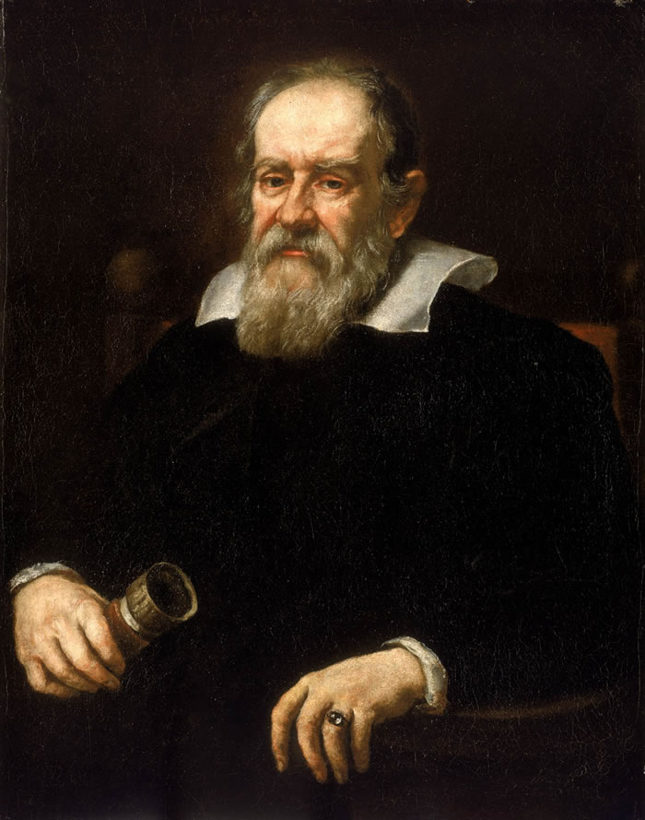
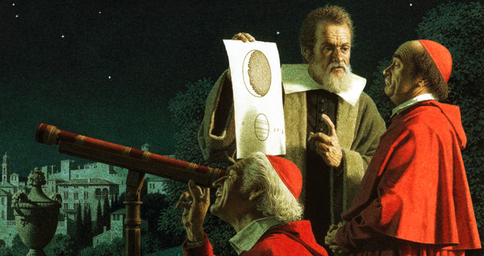
Рефракторы
Рефракторы ― это телескопы в которых в качестве объектива используется линза или система линз.
Первым рефрактором был изобретённый в 1610 году телескоп Галилео Галилея.

Slide 4
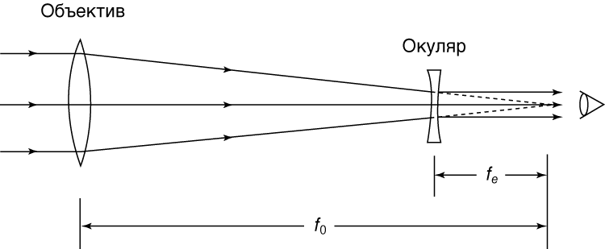
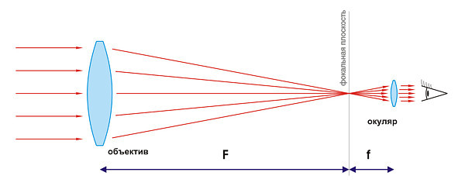
Рефракторы
Оба телескопа имеют простую конструкцию, в 1 схеме в роли объектива выступает собирающая линза, в роли окуляра рассеивающая. Во 2 в роли окуляра выступает собирающая линза.
Телескоп Галилея
Труба Кеплера

Slide 5
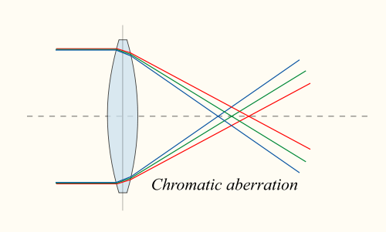
Аберрации
Существуют недочёты оптических систем: комы, астигматизм , хроматизм и т. д. Их называют оптическими аберрациями.
Хроматическая аберрация ― явление несовпадения
фокусов видимых электромагнитных волн.
Хроматическая аберрация
― главная проблема рефракторов.

Slide 6
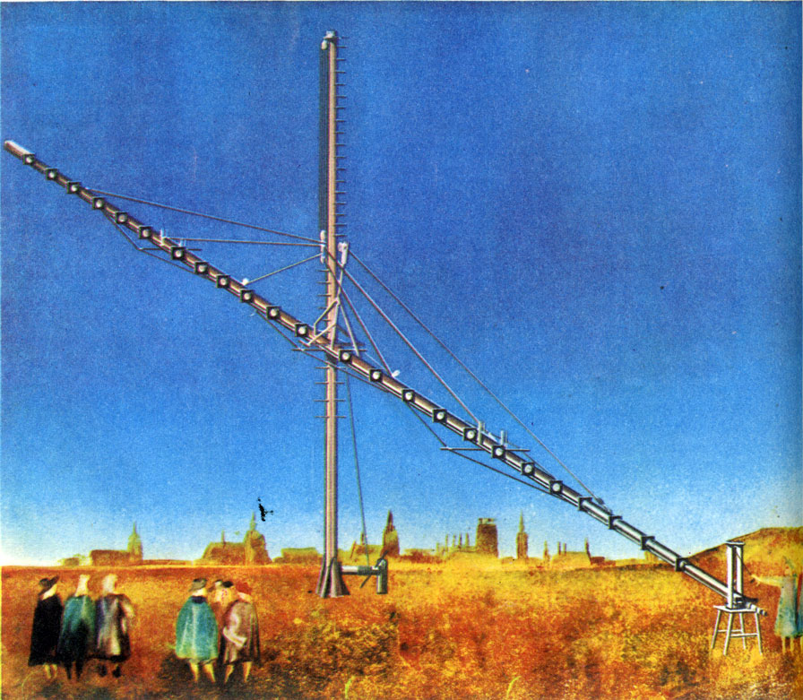
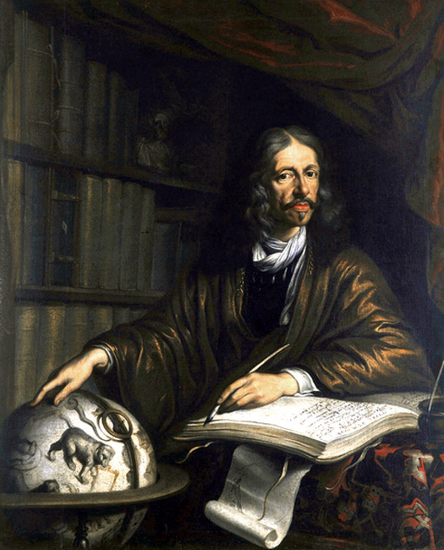
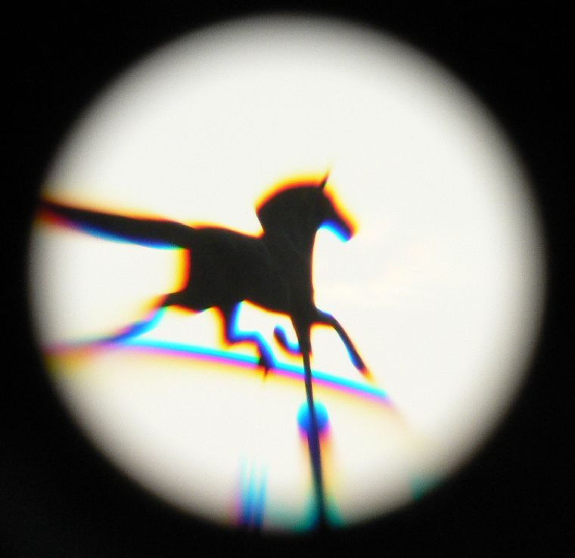
Историческая справка
С целью избавится от хроматических аберраций в 1641 году великий астроном Ян Гевелий создал свой 45-метровый телескоп.

Slide 7
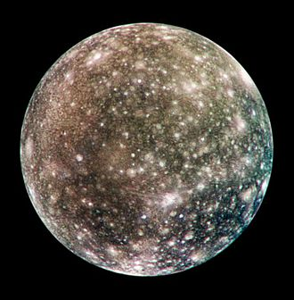
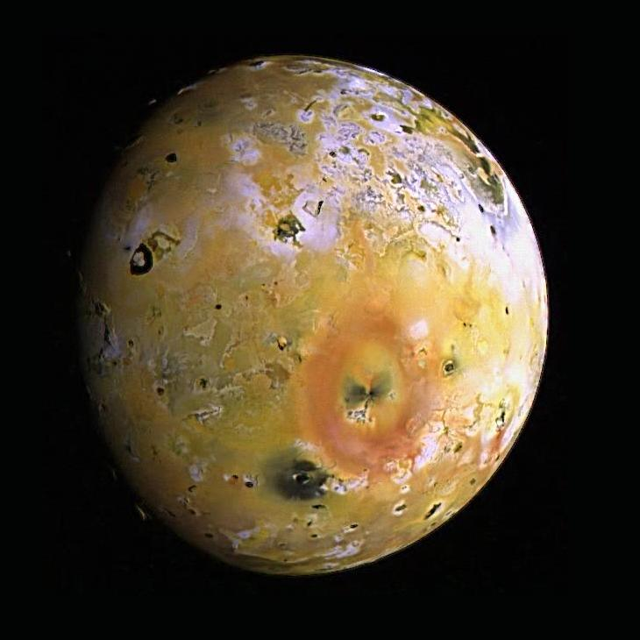
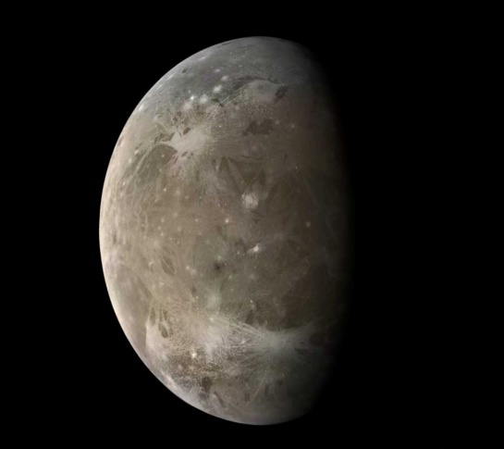
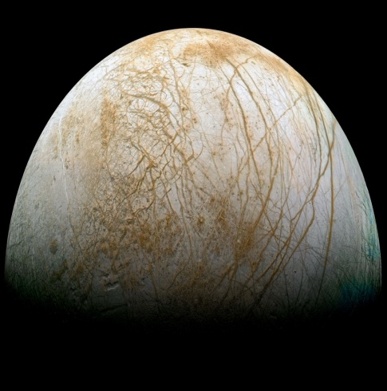
Открытия сделанные с помощью рефракторов
Благодаря своему телескопу Галилей открыл четыре спутника Юпитера (современные фотографии).
1. Каллисто 2. Ио 3. Ганимед 4. Европа

Slide 8
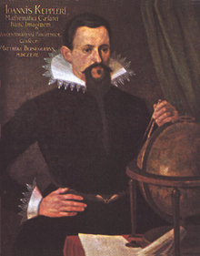
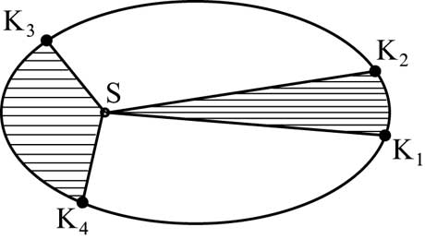
Открытия сделанные с помощью рефракторов
Великий астроном Иоганн Кеплер вывел законы движения планет благодаря своему телескопу.

Slide 9
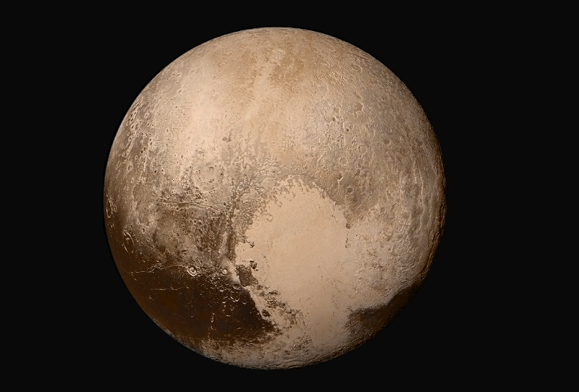
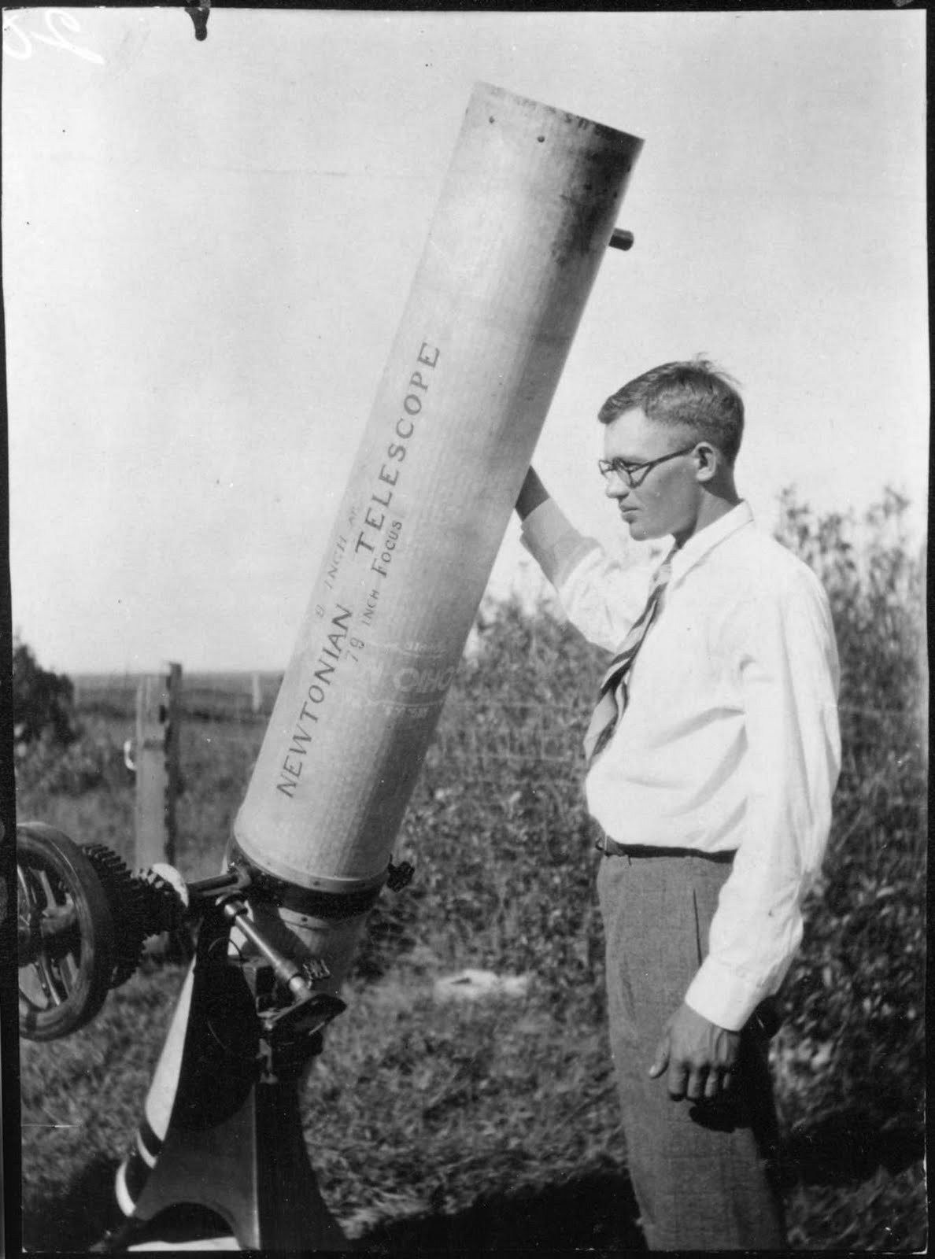
Открытия сделанные с помощью рефракторов
Астроном Клайд Томбо в 1930 году открыл Плутон с помощью астрографа (тот же рефрактор только с фотопластинкой в фокальной плоскости).

Slide 10
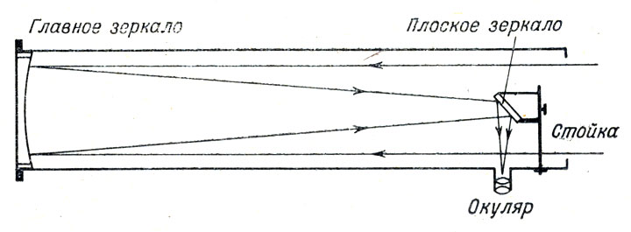
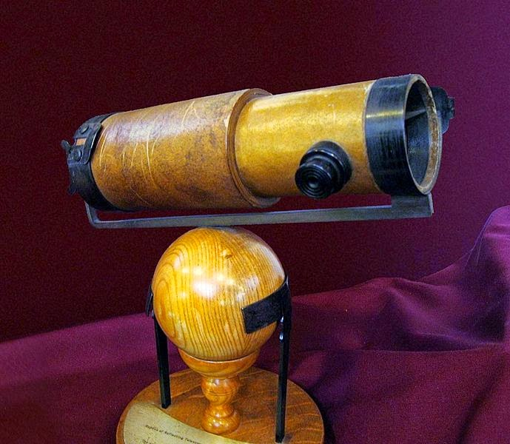
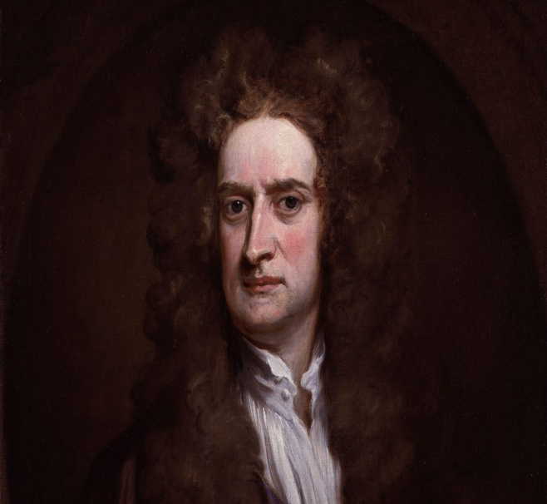
Рефлекторы
Недостатки рефракторов требовали создания новых систем телескопов. Принципиально новой оптической системой был зеркальный телескоп Исаака Ньютона.

Slide 11
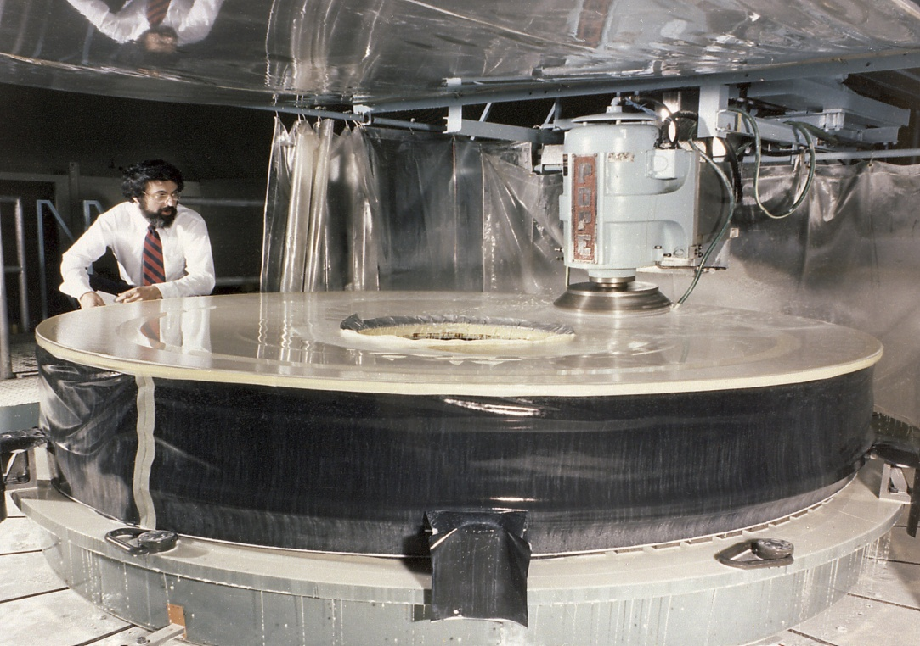
Рефлекторы
Диаметр зеркала рефлектора ― очень важный параметр, в первую очередь он отвечает за разрешение телескопа.

Slide 12
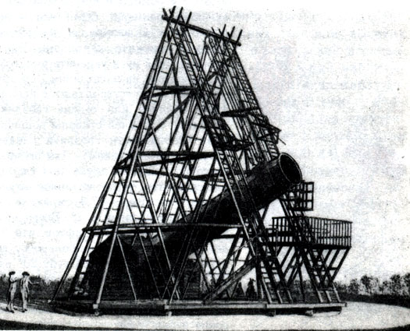
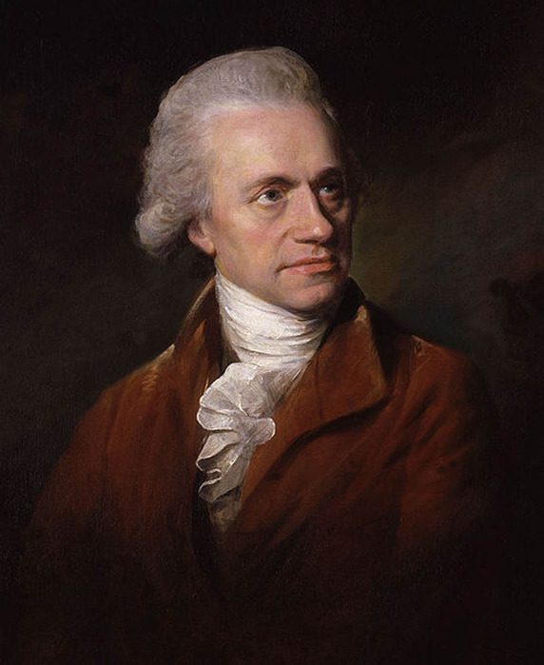
Историческая справка
Астроном 18-го века Уильям Гершель сконструировал 40-футовый телескоп рефлектор.

Slide 13
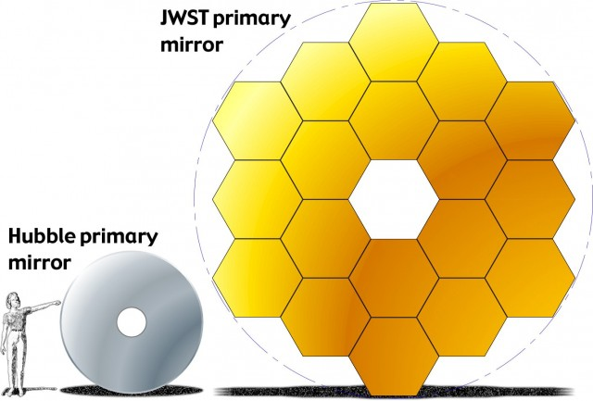
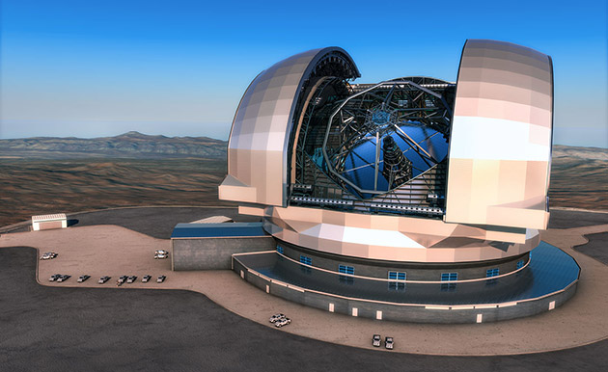
Рефлекторы
Имеется технологическое ограничение на диаметр линз рефлекторов, около 6 метров. Это связано с тем что после плавки зеркало постепенно остывает и трескается. Но новейшие технологии в сфере оптики решают эту проблему.

Slide 14
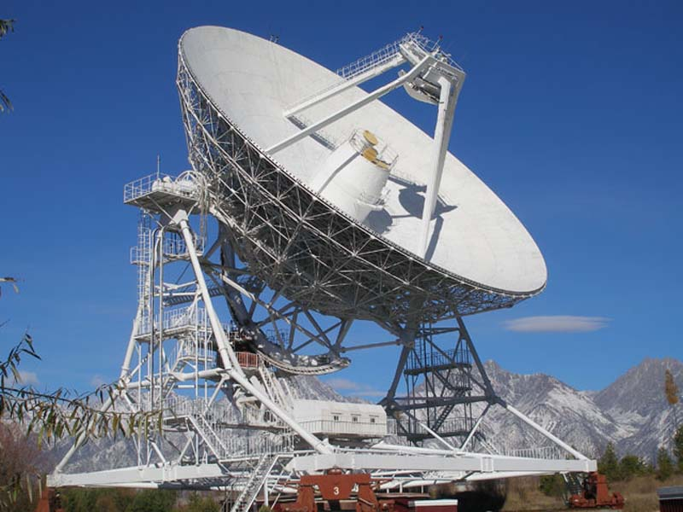
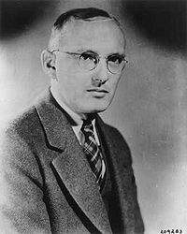
Радиотелескопы
Радиотелескопы одни из многочисленных помощников человека расширяющие его восприятие, они позволяют смотреть на звёздное небо в радиодиапазоне электромагнитного излучения. Первым человеком обнаружившим космическое фоновое радиоизлучение является Карл Янский.

Slide 15
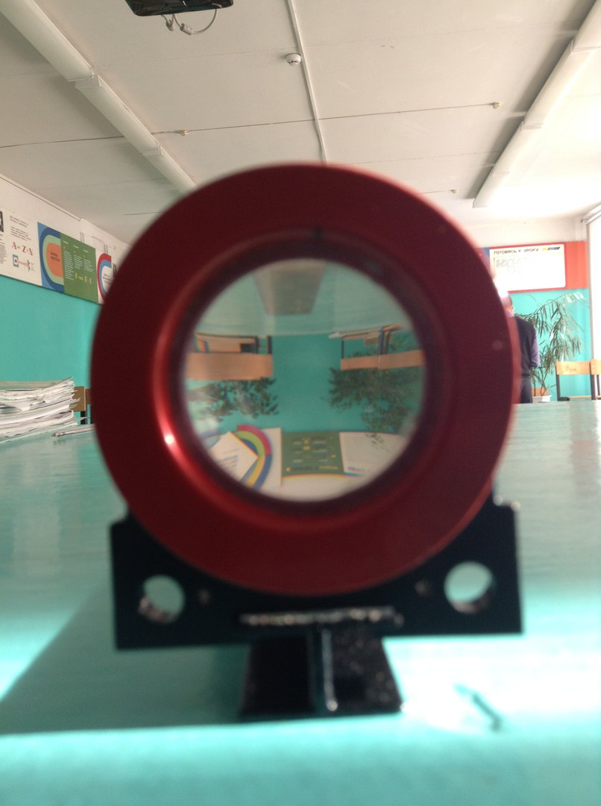
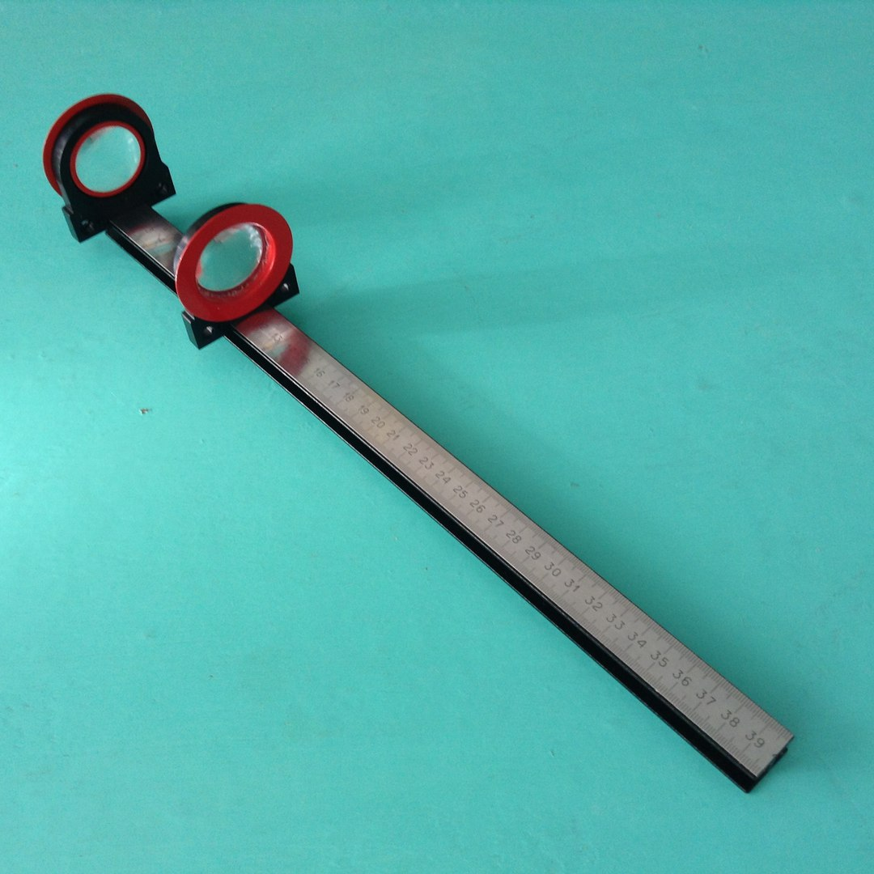
Демонстрация простейшего телескопа
Простейший телескоп из двух двояковыпуклых линз (система Кеплера), собранный из обычного школьного оборудования.

Slide 16
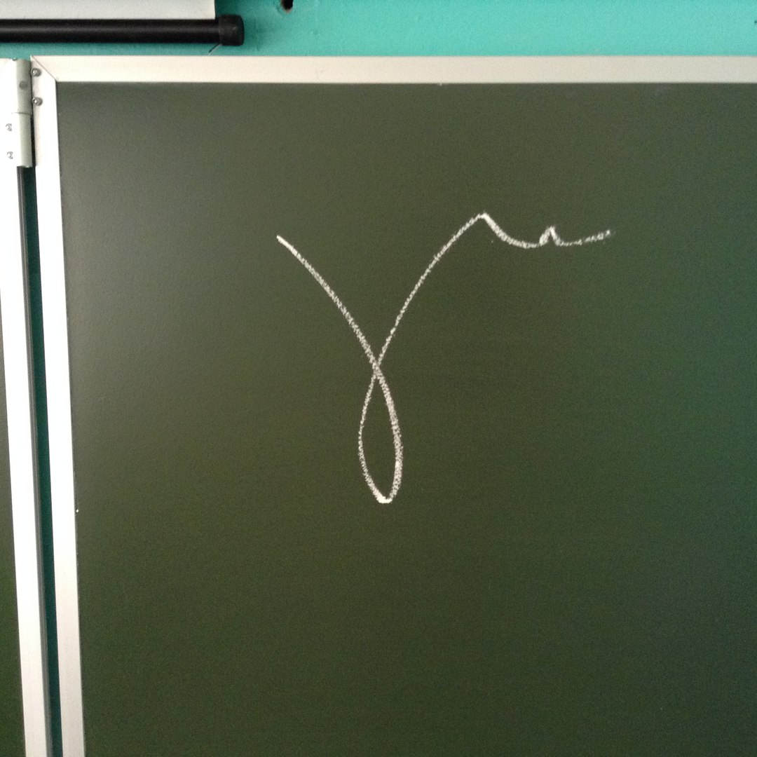
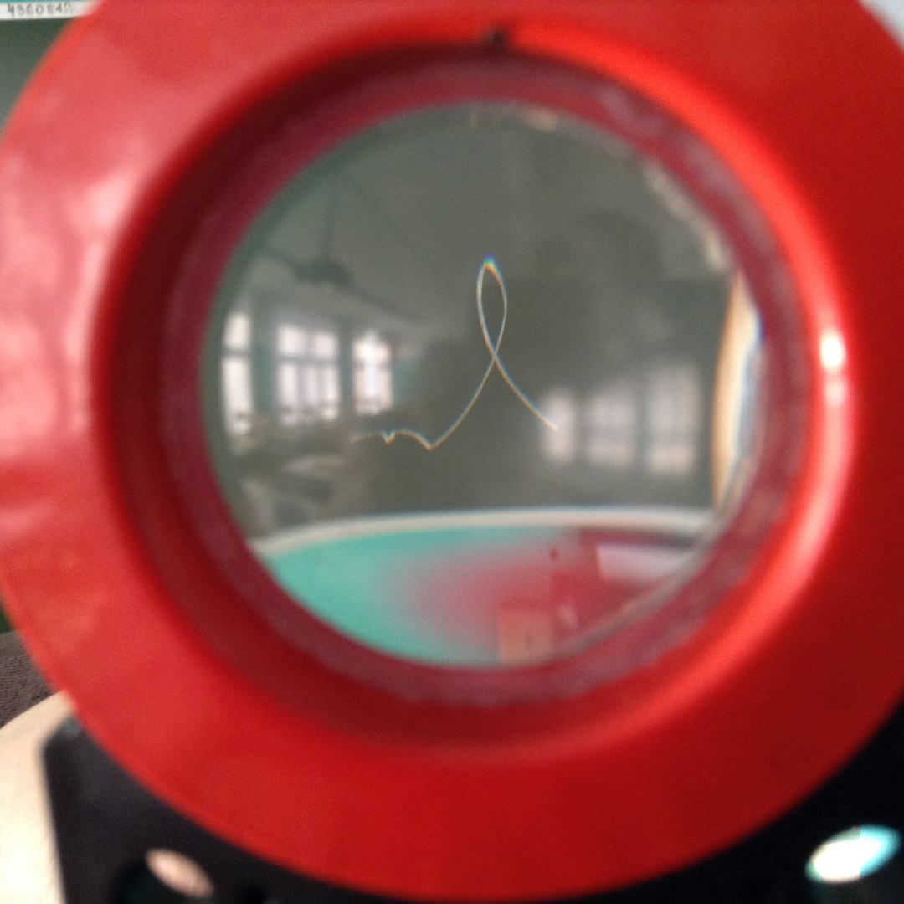
Демонстрация простейшего телескопа
Очевидно, изображение перевёрнуто, видны хроматические аберрации и размытость изображения по краям линзы.

Slide 17
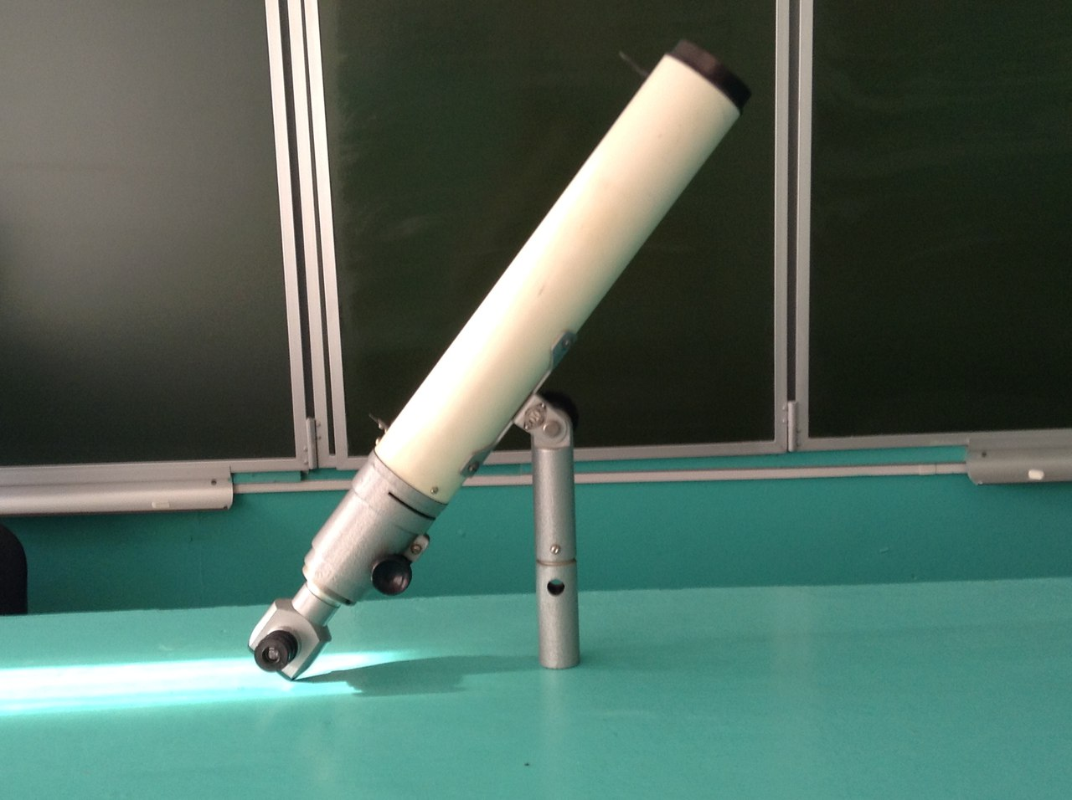
Демонстрация простейшего телескопа
Зеркально-линзовый телескоп.

Slide 18
Заключение
Телескопы сыграли очень важную роль в формировании многих наук, без телескопов невозможно существование астрономии, астрофизики, космологии. Ведь именно благодаря им строятся и доказываются теории о поведении и эволюции космических объектов и вселенной в целом.

